Slide 1
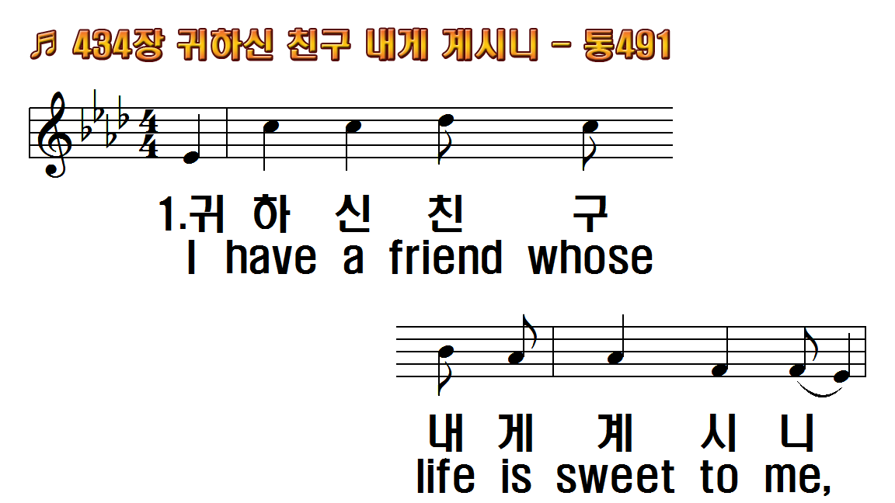
1.귀하신 친구 내게 계시니
2.주 내짐 대신 지시었으니
3.주 은총 매일 내게 더하니
후.나 주 안에 늘 기쁘다
1.I have a friend whose life is
2.He bore my burdens all
3.His grace to me grows
R.I'm happy in Jesus today,

Slide 2
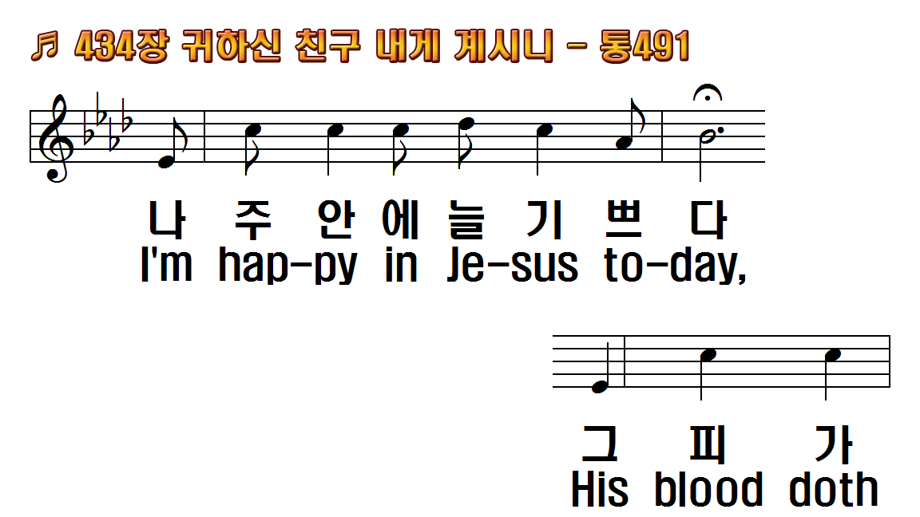
1.귀하신 친구 내게 계시니
2.주 내짐 대신 지시었으니
3.주 은총 매일 내게 더하니
후.나 주 안에 늘 기쁘다
1.I have a friend whose life is
2.He bore my burdens all
3.His grace to me grows
R.I'm happy in Jesus today,

Slide 3
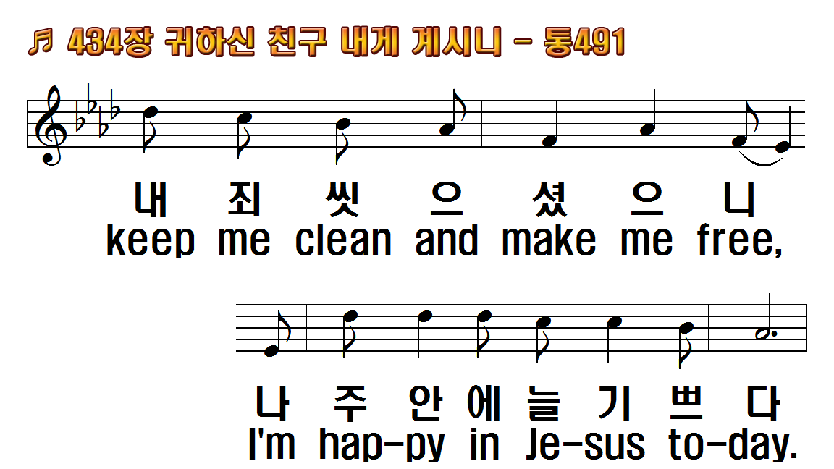
1.귀하신 친구 내게 계시니
2.주 내짐 대신 지시었으니
3.주 은총 매일 내게 더하니
후.나 주 안에 늘 기쁘다
1.I have a friend whose life is
2.He bore my burdens all
3.His grace to me grows
R.I'm happy in Jesus today,

Slide 4
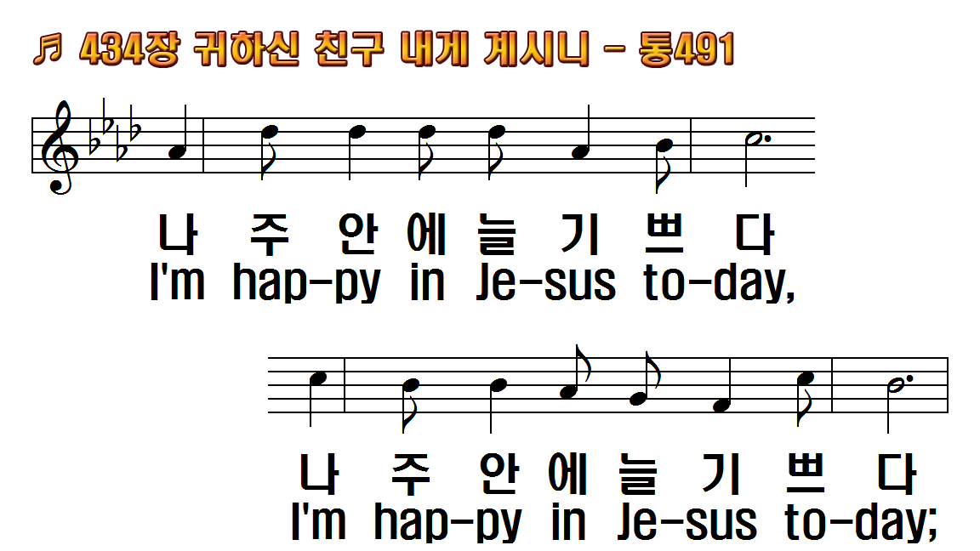
1.귀하신 친구 내게 계시니
2.주 내짐 대신 지시었으니
3.주 은총 매일 내게 더하니
후.나 주 안에 늘 기쁘다
1.I have a friend whose life is
2.He bore my burdens all
3.His grace to me grows
R.I'm happy in Jesus today,

Slide 5
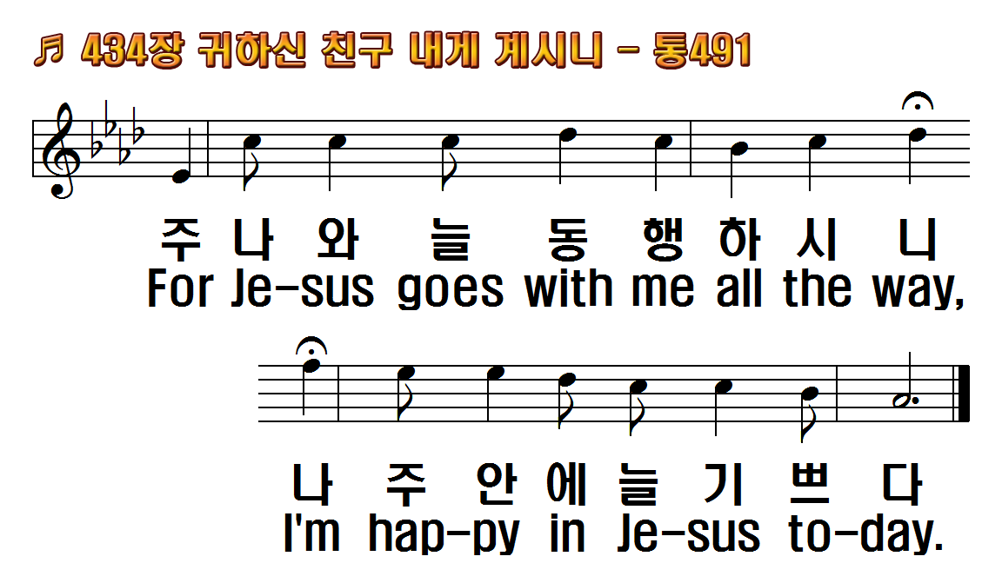
1.귀하신 친구 내게 계시니
2.주 내짐 대신 지시었으니
3.주 은총 매일 내게 더하니
후.나 주 안에 늘 기쁘다
1.I have a friend whose life is
2.He bore my burdens all
3.His grace to me grows
R.I'm happy in Jesus today,

Slide 6
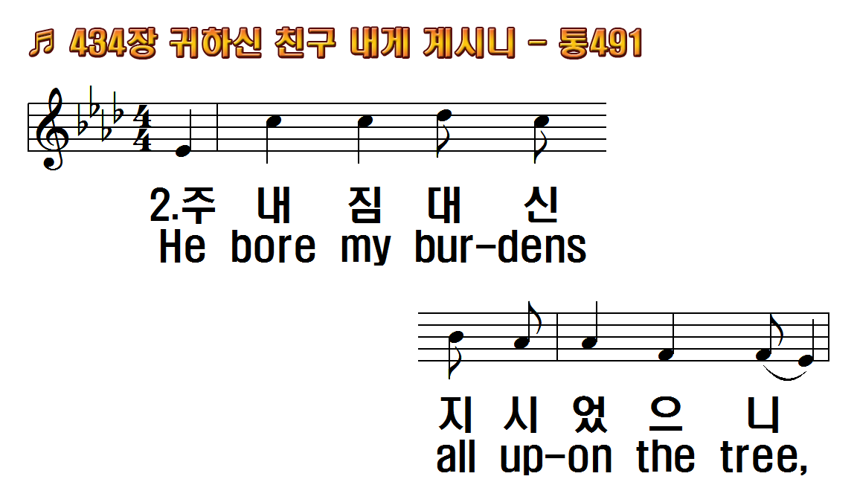
1.귀하신 친구 내게 계시니
2.주 내짐 대신 지시었으니
3.주 은총 매일 내게 더하니
후.나 주 안에 늘 기쁘다
1.I have a friend whose life is
2.He bore my burdens all
3.His grace to me grows
R.I'm happy in Jesus today,

Slide 7
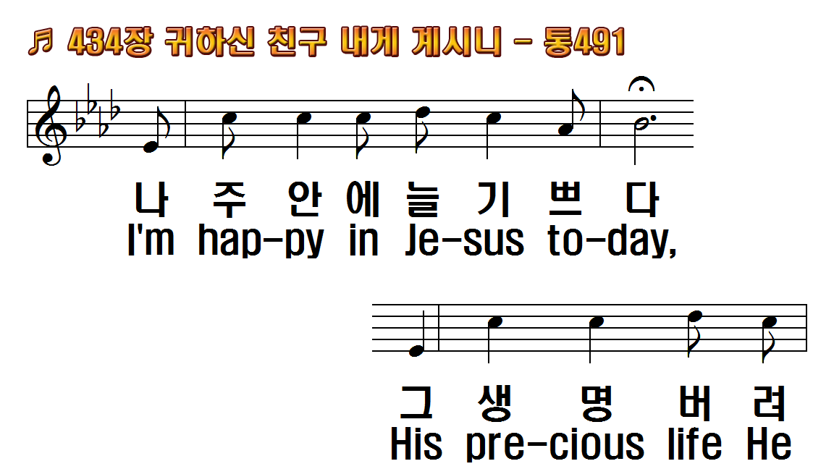
1.귀하신 친구 내게 계시니
2.주 내짐 대신 지시었으니
3.주 은총 매일 내게 더하니
후.나 주 안에 늘 기쁘다
1.I have a friend whose life is
2.He bore my burdens all
3.His grace to me grows
R.I'm happy in Jesus today,

Slide 8
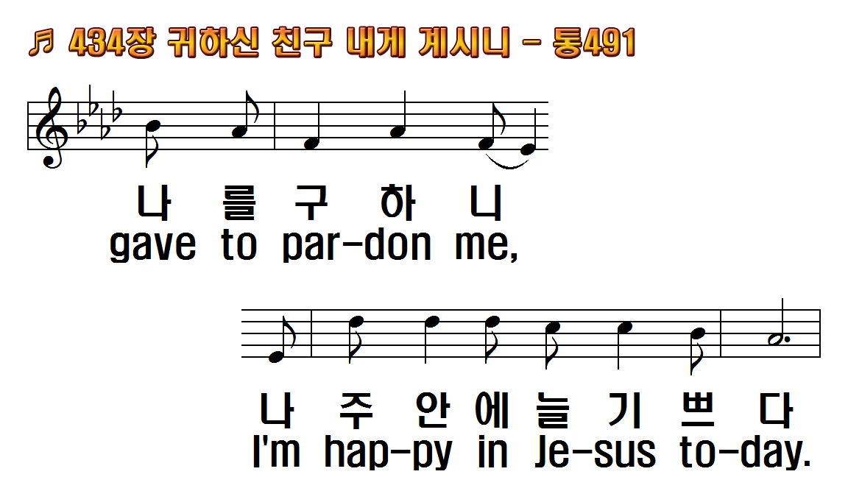
1.귀하신 친구 내게 계시니
2.주 내짐 대신 지시었으니
3.주 은총 매일 내게 더하니
후.나 주 안에 늘 기쁘다
1.I have a friend whose life is
2.He bore my burdens all
3.His grace to me grows
R.I'm happy in Jesus today,

Slide 9
1.귀하신 친구 내게 계시니
2.주 내짐 대신 지시었으니
3.주 은총 매일 내게 더하니
후.나 주 안에 늘 기쁘다
1.I have a friend whose life is
2.He bore my burdens all
3.His grace to me grows
R.I'm happy in Jesus today,

Slide 10
1.귀하신 친구 내게 계시니
2.주 내짐 대신 지시었으니
3.주 은총 매일 내게 더하니
후.나 주 안에 늘 기쁘다
1.I have a friend whose life is
2.He bore my burdens all
3.His grace to me grows
R.I'm happy in Jesus today,

Slide 11
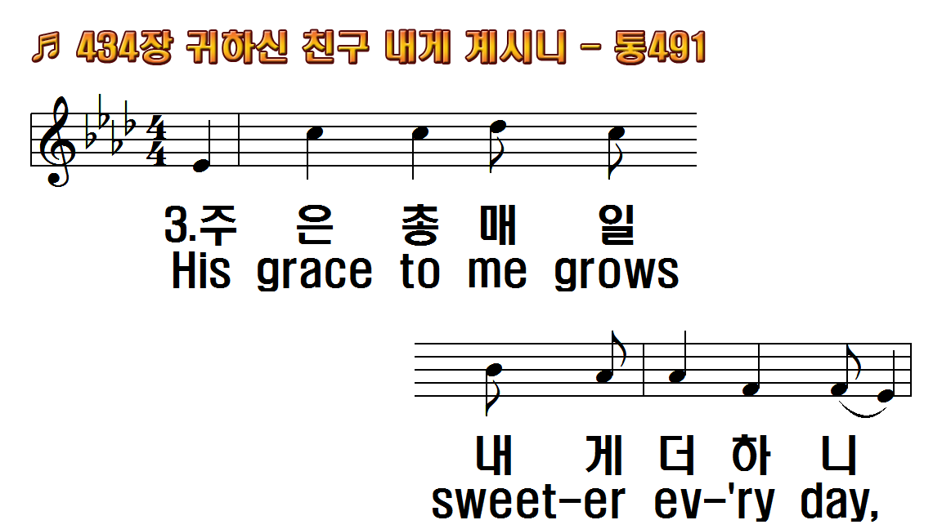
1.귀하신 친구 내게 계시니
2.주 내짐 대신 지시었으니
3.주 은총 매일 내게 더하니
후.나 주 안에 늘 기쁘다
1.I have a friend whose life is
2.He bore my burdens all
3.His grace to me grows
R.I'm happy in Jesus today,

Slide 12
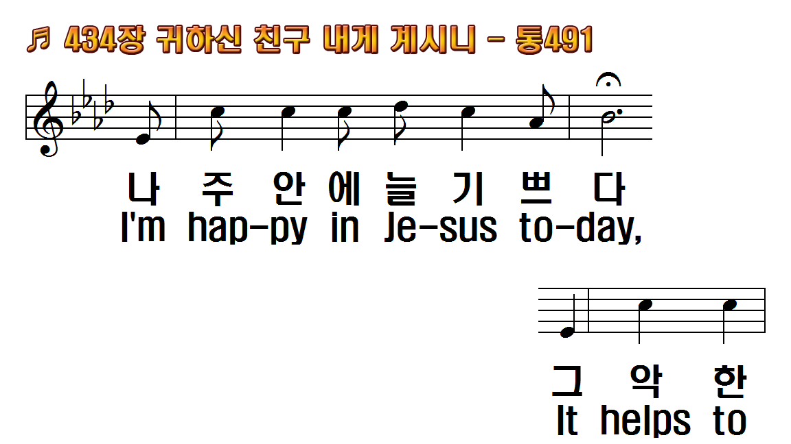
1.귀하신 친구 내게 계시니
2.주 내짐 대신 지시었으니
3.주 은총 매일 내게 더하니
후.나 주 안에 늘 기쁘다
1.I have a friend whose life is
2.He bore my burdens all
3.His grace to me grows
R.I'm happy in Jesus today,

Slide 13
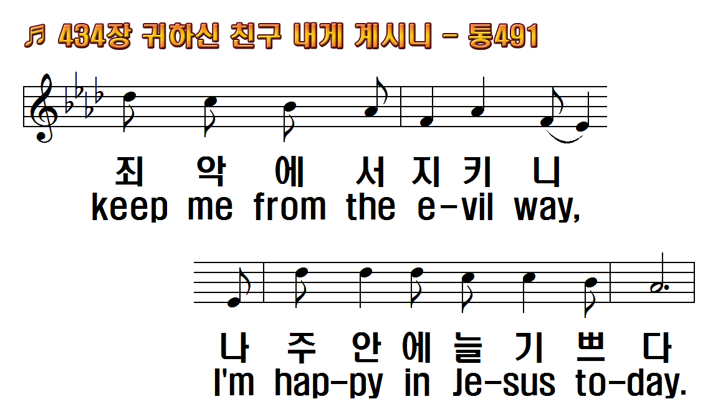
1.귀하신 친구 내게 계시니
2.주 내짐 대신 지시었으니
3.주 은총 매일 내게 더하니
후.나 주 안에 늘 기쁘다
1.I have a friend whose life is
2.He bore my burdens all
3.His grace to me grows
R.I'm happy in Jesus today,

Slide 14
1.귀하신 친구 내게 계시니
2.주 내짐 대신 지시었으니
3.주 은총 매일 내게 더하니
후.나 주 안에 늘 기쁘다
1.I have a friend whose life is
2.He bore my burdens all
3.His grace to me grows
R.I'm happy in Jesus today,

Slide 15
1.귀하신 친구 내게 계시니
2.주 내짐 대신 지시었으니
3.주 은총 매일 내게 더하니
후.나 주 안에 늘 기쁘다
1.I have a friend whose life is
2.He bore my burdens all
3.His grace to me grows
R.I'm happy in Jesus today,

Slide 16
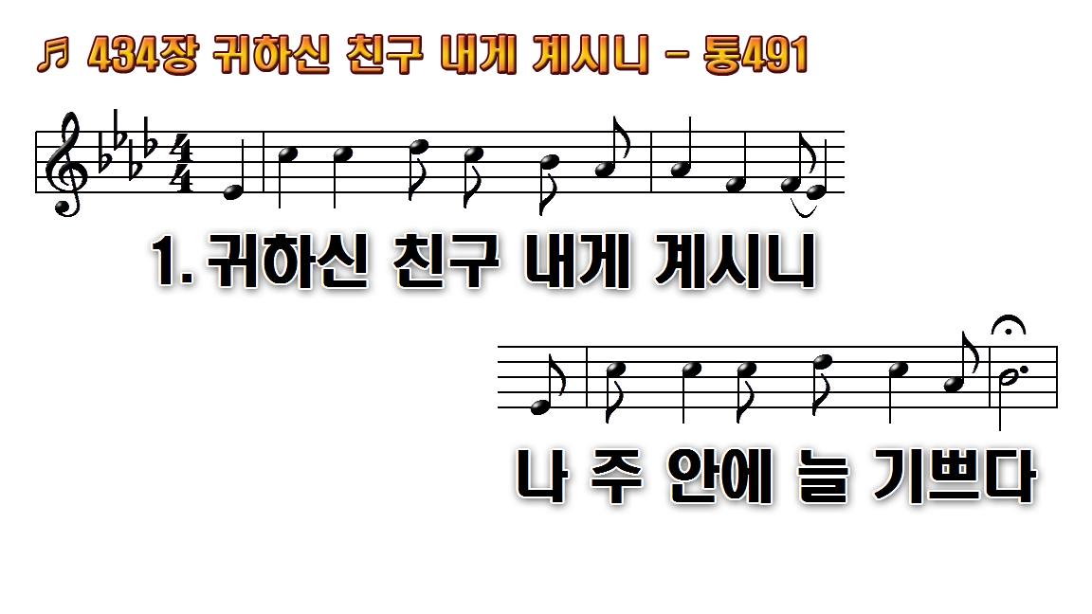
1.귀하신 친구 내게 계시니 나
2.주 내 짐 대신 지시었으니 나
3.주 은총 매일 내게 더하니 나
후.나 주 안에 늘 기쁘다 나 주

Slide 17
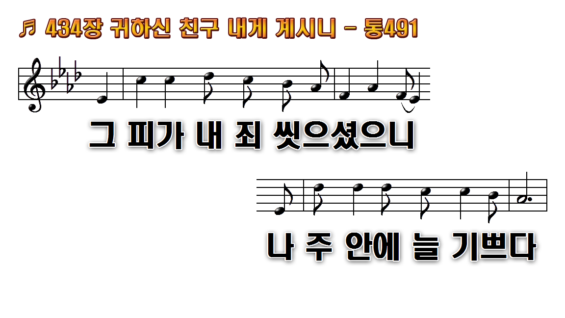
1.귀하신 친구 내게 계시니 나
2.주 내 짐 대신 지시었으니 나
3.주 은총 매일 내게 더하니 나
후.나 주 안에 늘 기쁘다 나 주

Slide 18
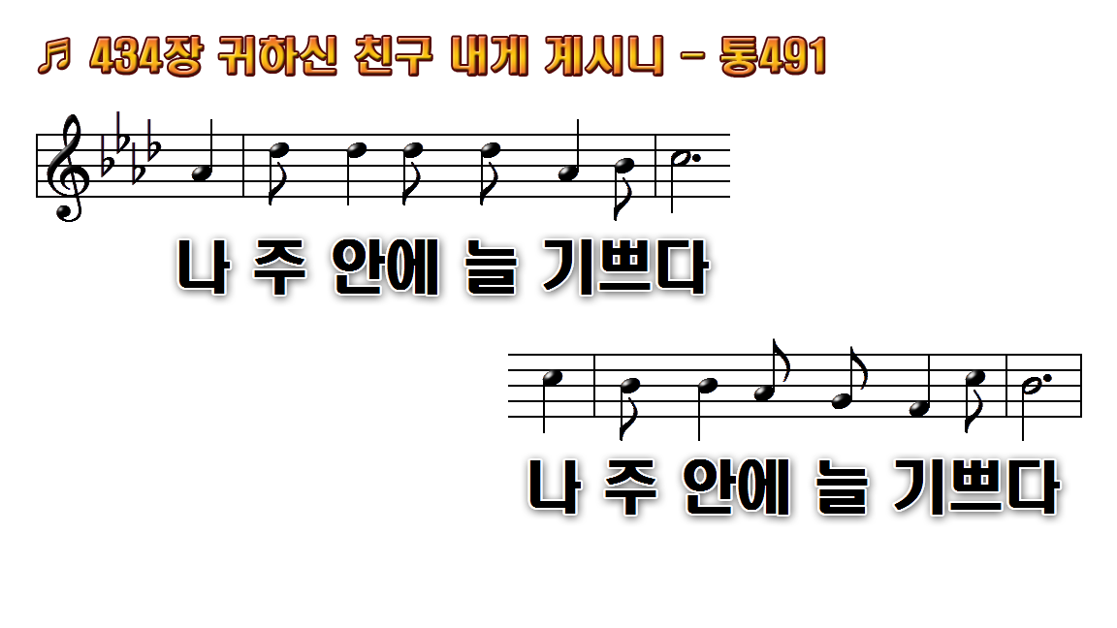
1.귀하신 친구 내게 계시니 나
2.주 내 짐 대신 지시었으니 나
3.주 은총 매일 내게 더하니 나
후.나 주 안에 늘 기쁘다 나 주

Slide 19
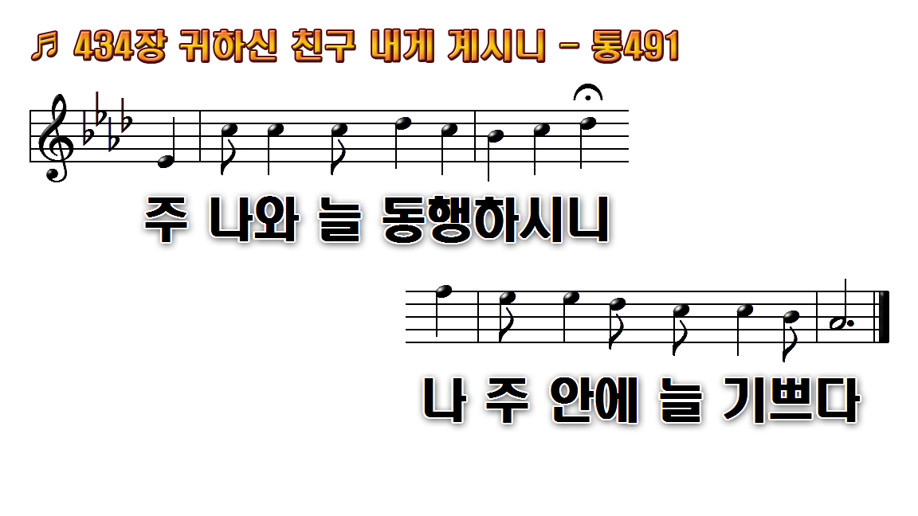
1.귀하신 친구 내게 계시니 나
2.주 내 짐 대신 지시었으니 나
3.주 은총 매일 내게 더하니 나
후.나 주 안에 늘 기쁘다 나 주

Slide 20

1.귀하신 친구 내게 계시니 나
2.주 내 짐 대신 지시었으니 나
3.주 은총 매일 내게 더하니 나
후.나 주 안에 늘 기쁘다 나 주

Slide 21

1.귀하신 친구 내게 계시니 나
2.주 내 짐 대신 지시었으니 나
3.주 은총 매일 내게 더하니 나
후.나 주 안에 늘 기쁘다 나 주

Slide 22
1.귀하신 친구 내게 계시니 나
2.주 내 짐 대신 지시었으니 나
3.주 은총 매일 내게 더하니 나
후.나 주 안에 늘 기쁘다 나 주

Slide 23
1.귀하신 친구 내게 계시니 나
2.주 내 짐 대신 지시었으니 나
3.주 은총 매일 내게 더하니 나
후.나 주 안에 늘 기쁘다 나 주

Slide 24

1.귀하신 친구 내게 계시니 나
2.주 내 짐 대신 지시었으니 나
3.주 은총 매일 내게 더하니 나
후.나 주 안에 늘 기쁘다 나 주

Slide 25

1.귀하신 친구 내게 계시니 나
2.주 내 짐 대신 지시었으니 나
3.주 은총 매일 내게 더하니 나
후.나 주 안에 늘 기쁘다 나 주

Slide 26
1.귀하신 친구 내게 계시니 나
2.주 내 짐 대신 지시었으니 나
3.주 은총 매일 내게 더하니 나
후.나 주 안에 늘 기쁘다 나 주

Slide 27
1.귀하신 친구 내게 계시니 나
2.주 내 짐 대신 지시었으니 나
3.주 은총 매일 내게 더하니 나
후.나 주 안에 늘 기쁘다 나 주

